Slide 1
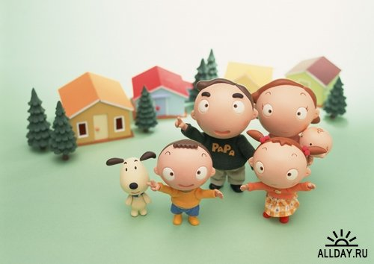
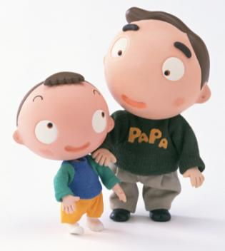
Взаимодействие с родителями.
Вторая группа раннего возраста.
Воспитатели: Маслова Н. Н. Пряхина Е. А.
Prezentacii.com

Slide 2
Актуальность
Семья и детский сад - два общественных института, которые стоят у истоков нашего будущего. Но всегда ли детскому саду и семье хватает взаимопонимания, такта, терпения, чтобы услышать и понять друг друга.
А некоторые просто самоустраняются от воспитания детей. Как изменить такое положение? Как заинтересовать родителей в работе детского сада, помочь осознать важность единых требований семьи и детского сада?
Не секрет, что многие родители интересуются только питанием ребенка, как одели ребенка. Считают, что детский сад - место, где присматривают за детьми, пока родители на работе.
Поэтому важно быстрее сблизиться с родителями, добиться взаимопонимания. Познакомить родителей не только с организацией педагогической работы с детьми, но, главное, показать воспитательные цели, традиции группы и детского сада.
В работе с родителями необходимо использовать много разных форм, которые сближают педагога и родителей, приближают семью к саду, помогают определить оптимальные пути воздействия в воспитательном влиянии на ребенка.

Slide 3
Цель:
создать необходимые условия для развития ответственных взаимоотношений с семьями воспитанников, обеспечивающих целостное развитие личности дошкольника, повысить компетентность родителей в области воспитания.

Slide 4
Задачи:
•Распространять педагогические знания среди родителей;
•Оказать практическую помощь в воспитании детей;
•Способствовать формированию доверительного отношения родителей к воспитателям группы: адекватно реагировать на рекомендации воспитателей группы, прилагать усилия для налаживания партнёрских отношений с воспитателями по решению задач по воспитанию ребёнка.

Slide 5
Традиционные мероприятия
Коллективные-общие и групповые родительские собрания , консультации, лекции.
Индивидуальные-консультации эпизодические и систематические, по запросам родителей, индивидуальные беседы.
Наглядные-памятки, тематические выставки, папки-передвижки, информационные стенды.

Slide 6
Направления по вовлечению родителей в совместную деятельность
Познавательное- (родительские собрания, нетрадиционные собрания, экскурсии)
Наглядно-информационное-(через родительские уголки, папки-передвижки, мини-библиотека, сайты воспитателей и сада)
Информационно-аналитическое- (анкетирование, тестирование, опрос)
Досуговое-(праздники, досуг, развлечения)

Slide 7
Формы взаимодействия с родителями
Нетрадиционные формы
•Информация о группе, детском саде на сайте в Интернете.
•Тематические досуги.
•Концерты
•Презентация группы
•Вовлечение в спортивные и творческие конкурсы.
•Оформление стенгазет и буклетов.
•Нетрадиционные собрания.
•Групповые встречи-практикумы, мастер-классы круглые столы, дискуссии.
Традиционные формы
Родительские собрания
Консультации
Утренники
Дни открытых дверей
Посещение семьи ребёнка
Оформление информационных стендов
Анкетирование

Slide 8
Традиционные формы
•Родительские собрания
•Консультации
•Утренники
•Дни открытых дверей
•Посещение семьи ребёнка
•Оформление информационных стендов
•Анкетирование

Slide 9
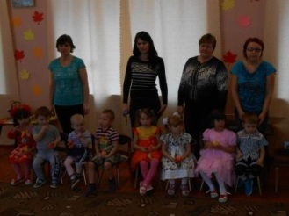
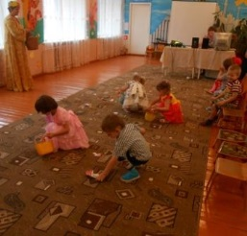
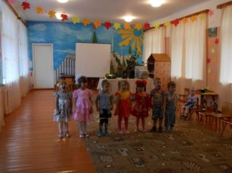
Наши праздники
Рыжую осень - в гости просим. Ярко природу раскрась нам осень!

Slide 10
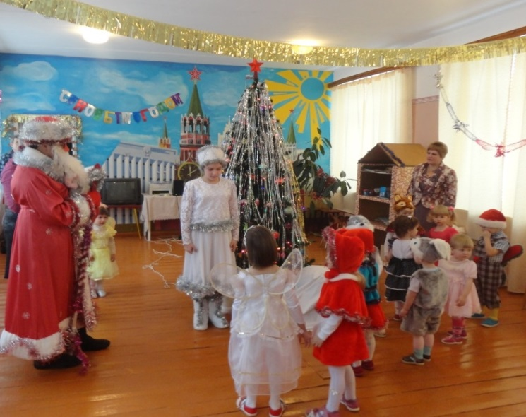
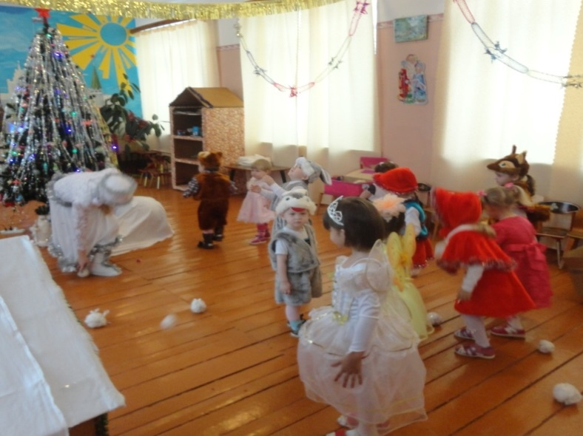
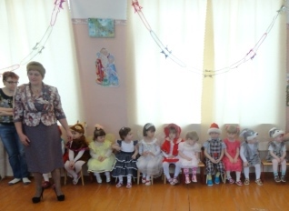
Нам праздник весёлый Зима принесла, Зелёная ёлка к нам В гости пришла.

Slide 11
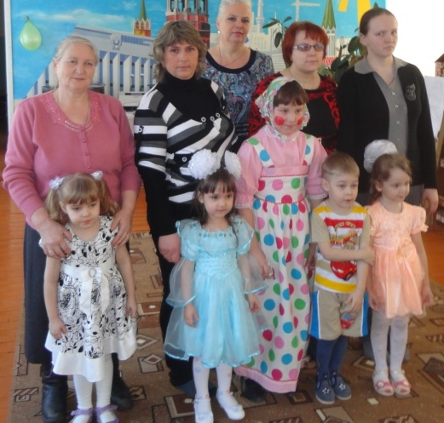
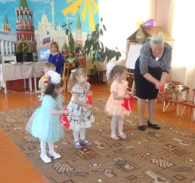
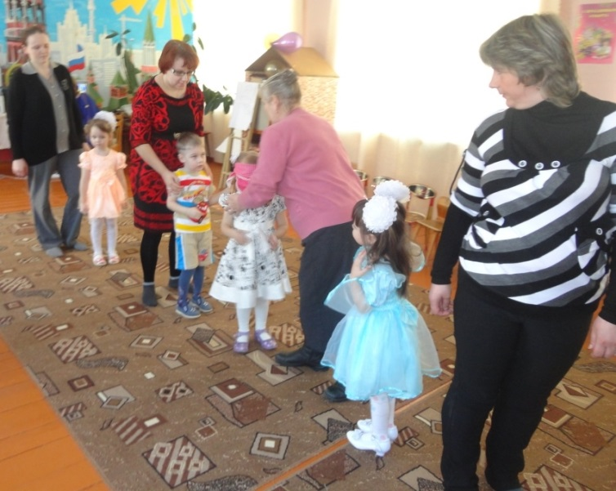
Восьмое марта – светлый праздник,
День наших милых матерей!
Пусть их глаза сияют счастьем,
Пусть будет много добрых дней!

Slide 12
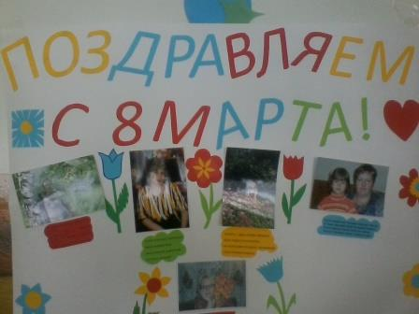
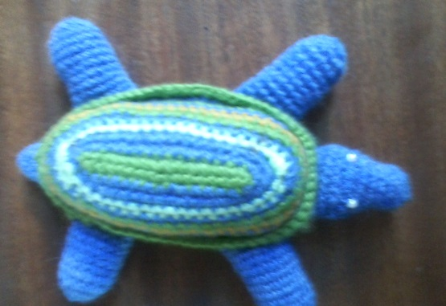
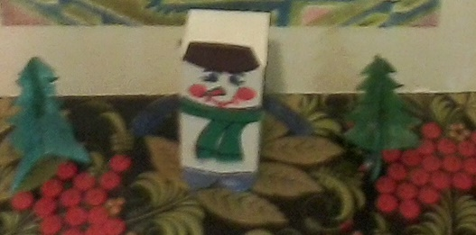
СОВМЕСТНЫЕ ТВОРЧЕСКИЕ РАБОТЫ
«Сотрудничество

Slide 13
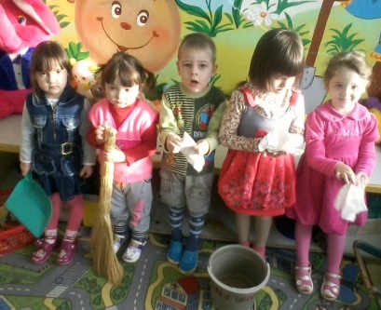
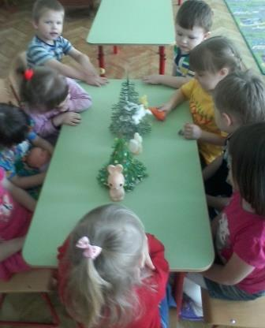

Slide 14
Маленькие советы, которые помогут активизировать участие родителей
•Проявляйте взаимное уважение друг к другу.
•Поощряйте инициативу, творчество и фантазию родителей.
•Привлекайте родителей к «жизни» ДОО.
•Позволяйте родителям самим выбирать, какую помощь они могут оказать саду.
•Говорите семьям о надеждах, возлагаемых воспитателями на родителей.
•Делайте ударения на сильные стороны семьи и давайте положительные оценки.
•Поддерживайте тесные контакты.
•Высказывайте свою признательность им.
•Сохраняйте конфиденциальность любой информации.
•Обучайте навыкам сотрудничества.
•Поощряйте посещаемость родительских собраний

Slide 15
Спасибо за внимание

